Slide 1
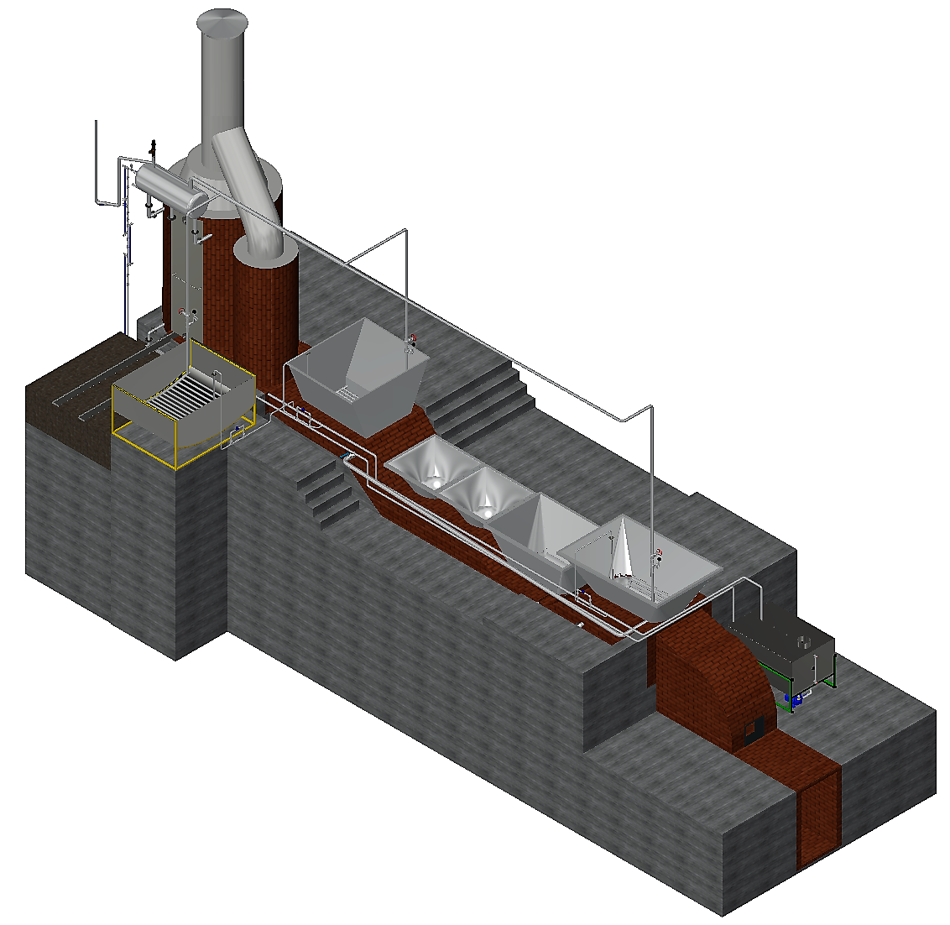
Sistema de Evaporación
Abierta

Slide 2
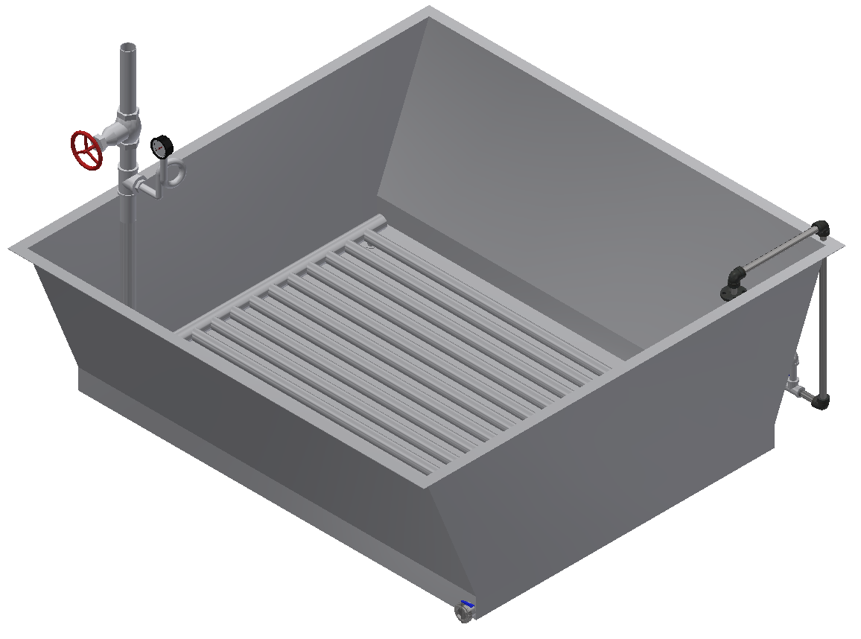
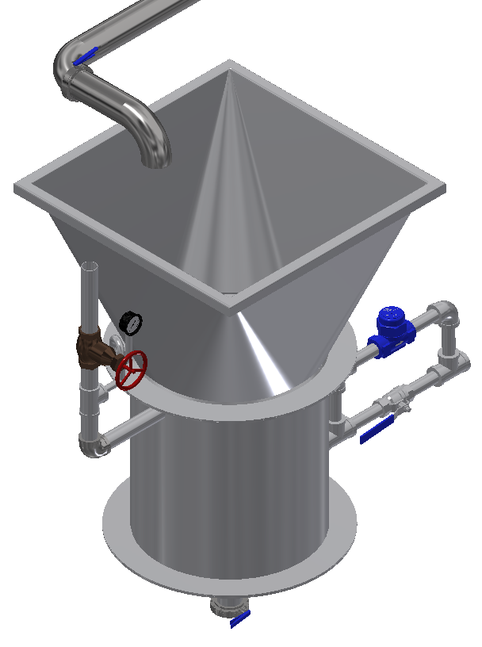
Sistema de Evaporación
Abierta
Energía Necesaria | 1780197,655 | KJ
Energía Suministrada | 4326624,756 | KJ
Eficiencia Estimada | 41% | %
Bagazo requerido | 630,6113913 | kg/h
Bagazo Disponible | 468,6 | kg/h
Deficit / Exceso | -162,0 | kg/h

Slide 3
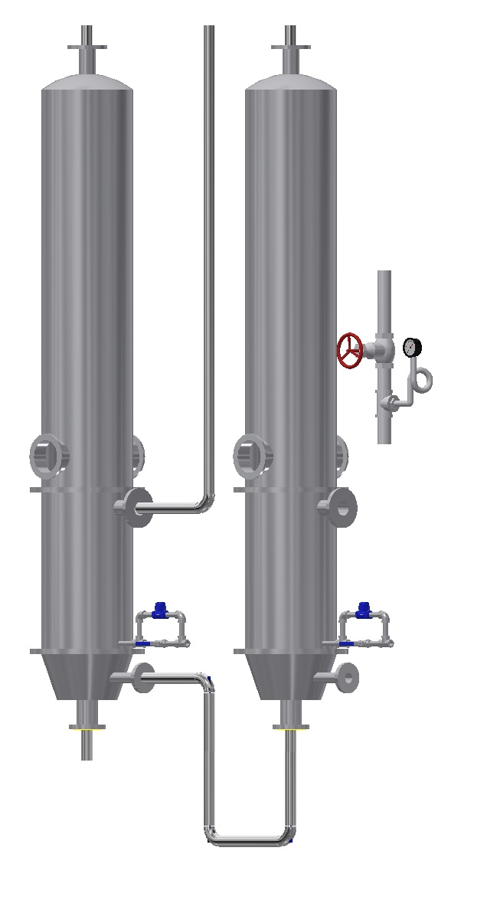
Sistema de Evaporación
Dos efectos
Energía Necesaria | 1780197,655 | KJ
Energía Suministrada | 2920854,022 | KJ
Eficiencia Estimada | 61% | %
Bagazo requerido | 425,7184116 | kg/h
Bagazo Disponible | 468,6 | kg/h
Déficit / Exceso | 42,8 | kg/h

